Slide 1
LINGKUNGAN DAN POPULASI
DAYA DUKUNG & DAYA TAMPUNG

Slide 2
DAFTAR ISI
Presentasi Pertemuan 1
Pendahuluan
Daya Dukung
Daya Tampung
Diskusi

Slide 3
PRESENTASI TUGAS
PERTEMUAN 1

Slide 4
PENDAHULUAN
Melestarikan lingkungan hidup merupakan KEBUTUHAN yang tidak bisa ditunda lagi..!!!!
Meaning..???
Setiap orang harus melakukan usaha untuk menyelamatkan lingkungan hidup sesuai dengan kapasitasnya masing-masing

Slide 5
GREEN MINDSET
PENDAHULUAN
Mengutamakan kepentingan pelestarian lingkungan dalam setiap pengambilan keputusan.

Slide 6
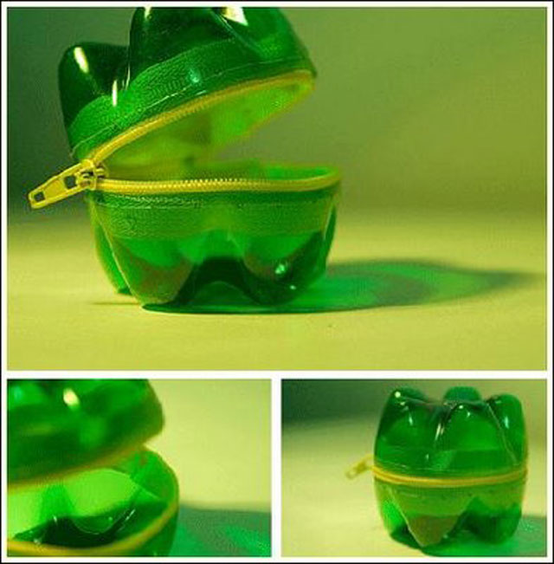
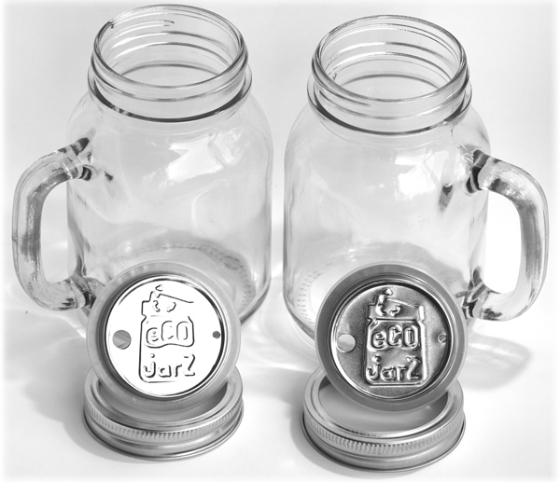
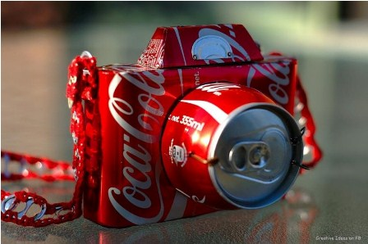
DRINK
PENDAHULUAN
Ledakan penduduk dan perkembangan kebudayaan manusia menyebabkan hubungan manusia dengan lingkungan alam berubah

Slide 7

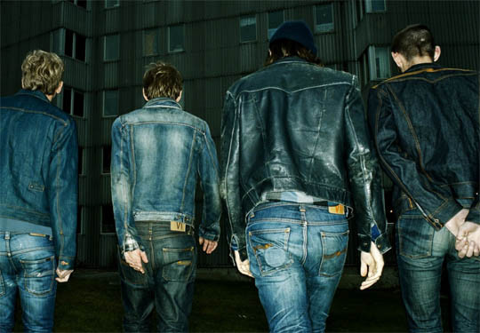
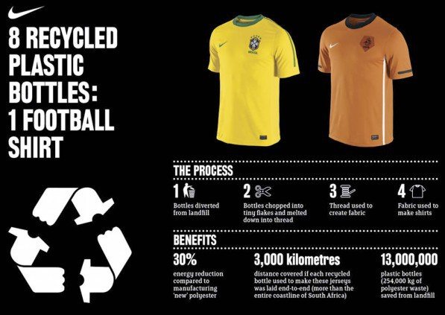
FASHION
PENDAHULUAN
Perkembangan teknologi dapat menguasai alam sesuai dengan apa yang diinginkan manusia, sehingga menuntut permintaan sumber daya alam yang besar

Slide 8
TANGGUNG JAWAB PELESTARIAN LINGKUNGAN
PENDAHULUAN
Pemerintah
Swasta
Masyarakat

Slide 9
PENDAHULUAN
Pelestarian fungsi lingkungan hidup adalah rangkaian upaya untuk memelihara kelangsungan daya dukung dan daya tampung lingkungan hidup.

Slide 10
DAYA DUKUNG
Kemampuan lingkungan hidup untuk mendukung perikehidupan manusia dan makhluk hidup lain
Daya dukung lingkungan sebagai jumlah populasi yang mampu di dukung oleh sebuah habitat tertentu (meadows 1972)

Slide 11
DAYA DUKUNG
Konsep Sederhana misalnya: sejumlah sapi atau kambing yang dapat dipelihara pada areal peternakan atau padang rumput tertentu, tanpa mengganggu produktivitas dari lahan tersebut
Daya Dukung Lingkungan merupakan indikator utama pembangunan berkelanjutan (sustainable development).

Slide 12
TIGA FAKTOR YANG MEMPENGARUHI DAYA DUKUNG
jumlah sumberdaya yang tersedia di dalam ekosistem
jumlah penduduk
besarnya sumberdaya yang dikonsumsi oleh setiap individu.

Slide 13
EMPAT KLASIFIKASI KONSEP DAYA DUKUNG
Daya Dukung Ekologis
  Mengacu pada dampak yang dapat didukung oleh suatu ekosistem tertentu. Ex; perhitungan dampak terhadap satwa liar, vegetasi, air, dan tanah.
Daya Dukung Lingkungan Sosial
  Jumlah maksimum orang yang dapat menggunakan area tertentu tanpa mengurangi kenyamanan bagi diri mereka sendiri dan orang lain.
Daya Dukung Lingkungan Fisik
  Mengacu pada sejumlah orang atau kelompok tertentu yang dapat didukung pada area atau lahan tertentu.
Daya Dukung Fasilitas
  Menggambarkan keterbatasan fasilitas fisik seperti ukuran tempat parkir, jumlah toilet, atau rasio antara pengunjung dan staf.
SKEMA KLASIFIKASI SHELBY DAN HEBERLEIN (1998).

Slide 14
SARANA AIR BERSIH

Slide 15
DAYA TAMPUNG
Kemampuan lingkungan hidup untuk menyerap zat, energi, dan/atau komponen lain yang masuk atau dimasukkan ke dalamnya. UU 32 Tahun 2009

Slide 16
BENCANA BANJIR

Slide 17
Thank You

Slide 18
DISKUSI
Cari contoh kasus di Indonesia yang terkait dengan melanggar konsep daya dukung dan daya tampung
Sejauh ini, atau sejauh informasi yang diperoleh, bagaimana bentuk dan tanggung jawab yang ditunjukkan oleh masyarakat sekitar/pemerintah/swasta
Beri tanggapan dan rekomendasi dari kelompok terhadap kasus tersebut
Sajikan diskusi kelompok dalam power poin dan di presentasikan di depan kelas maksimum 10 menit

